Slide 1
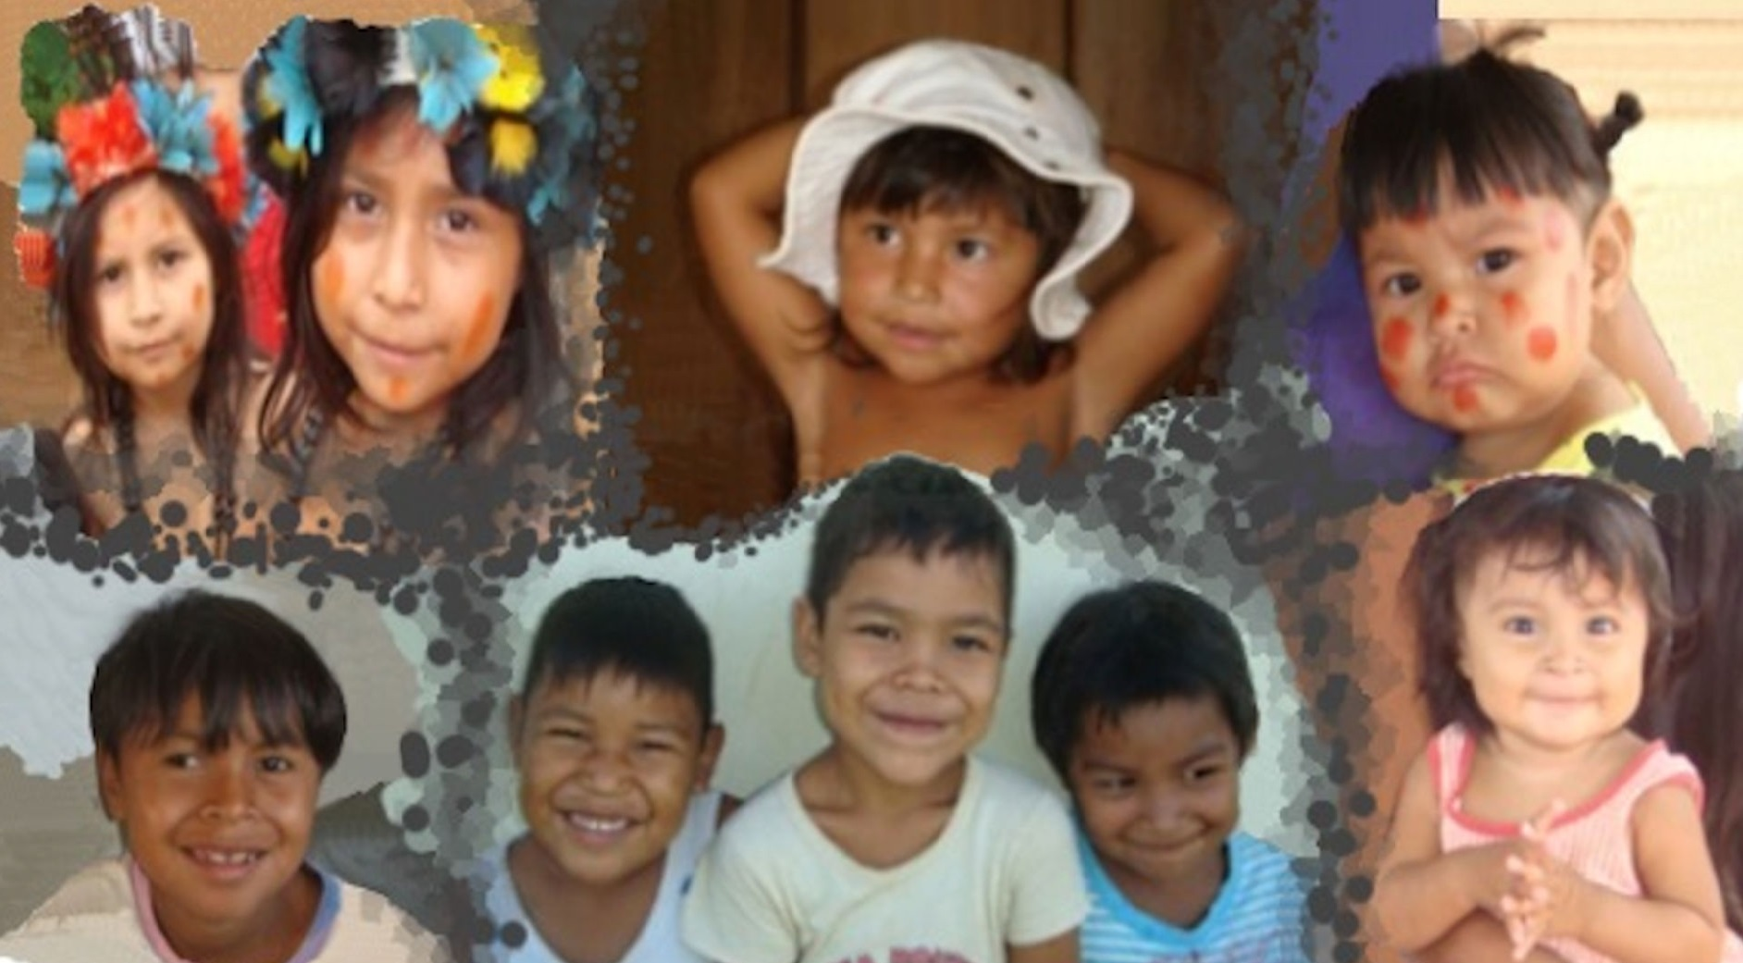
A criança MỸKY
Por:
Bruno de Amorim Oliveira Fontenelle
Koparauku, Karauku, Njawayruku, Kuxiwyru, Auwai, Jaukai, Kajoi, Teraweta, Jaapátau

Slide 2
POVO MỸKY - Que povo indígena é esse?

Slide 3
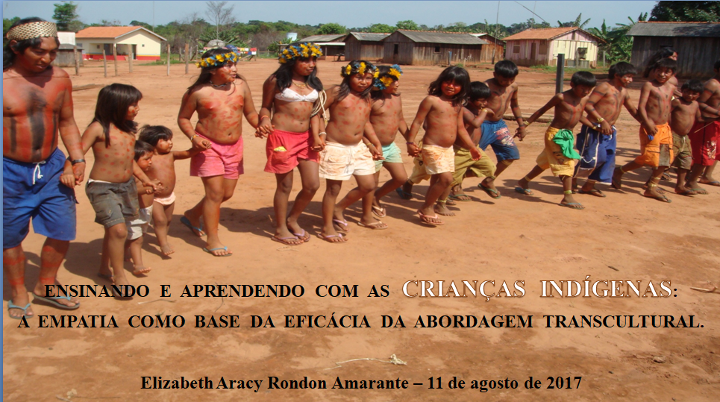
A criança MỸKY: Fonte Principal
Trabalho da Irmã Elizabeth Aracy Rondon Amarante – 11 de agosto de 2017

Slide 4
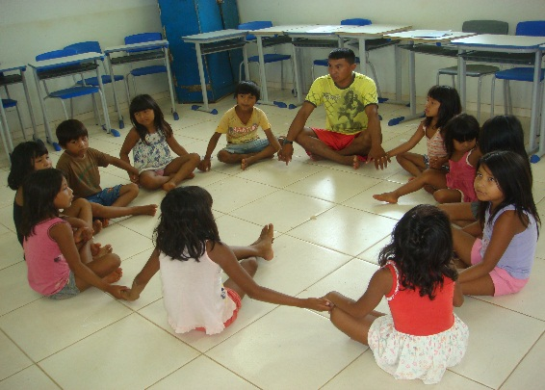
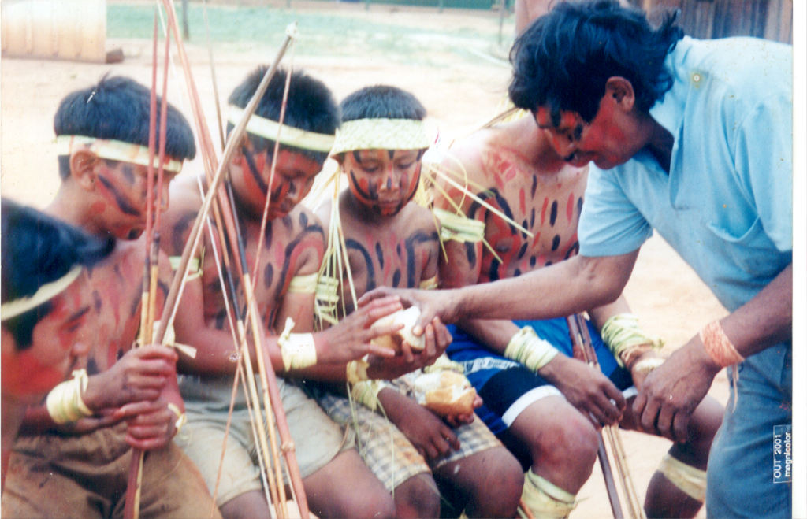
Como são as escolas
Nosso método➡
Lá é ensinado com método próprio deles (MỸKY), e também do resto do brasil.
Método deles ➡

Slide 5
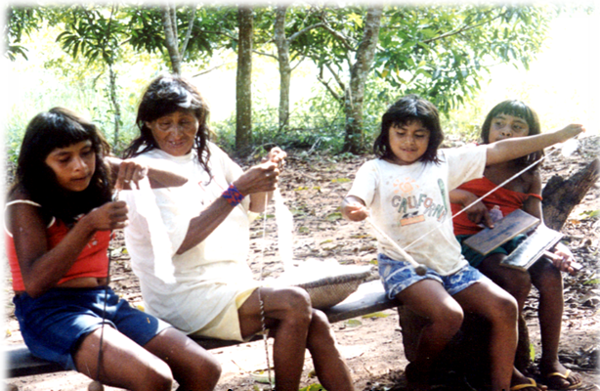
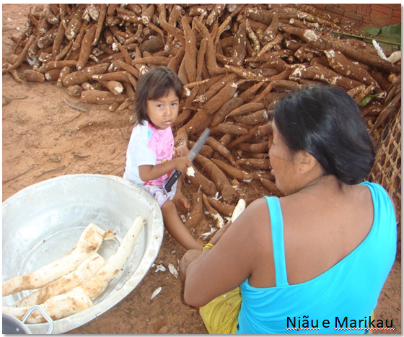
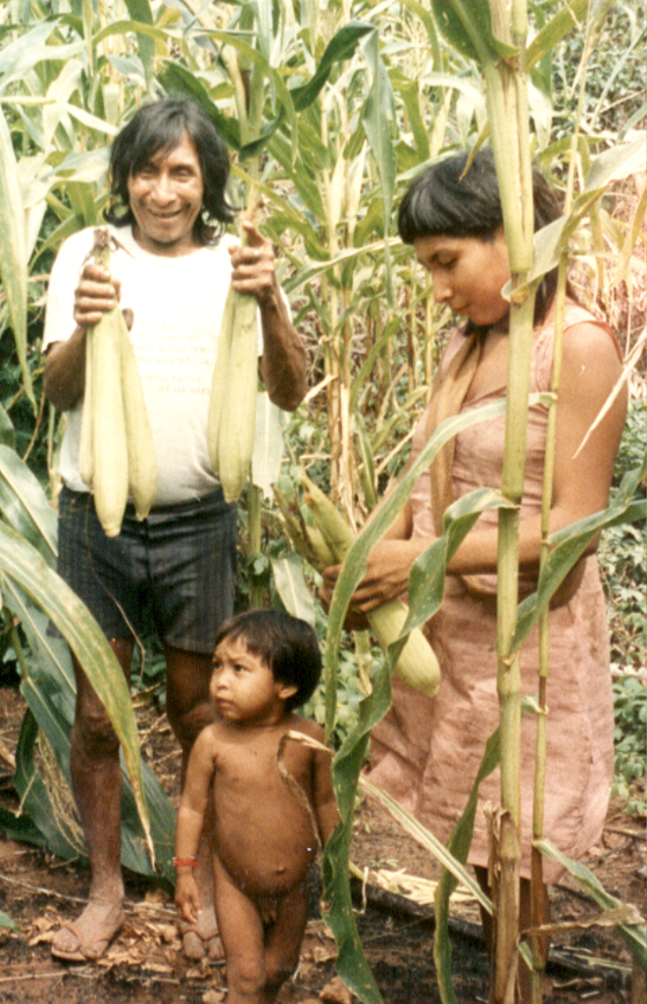
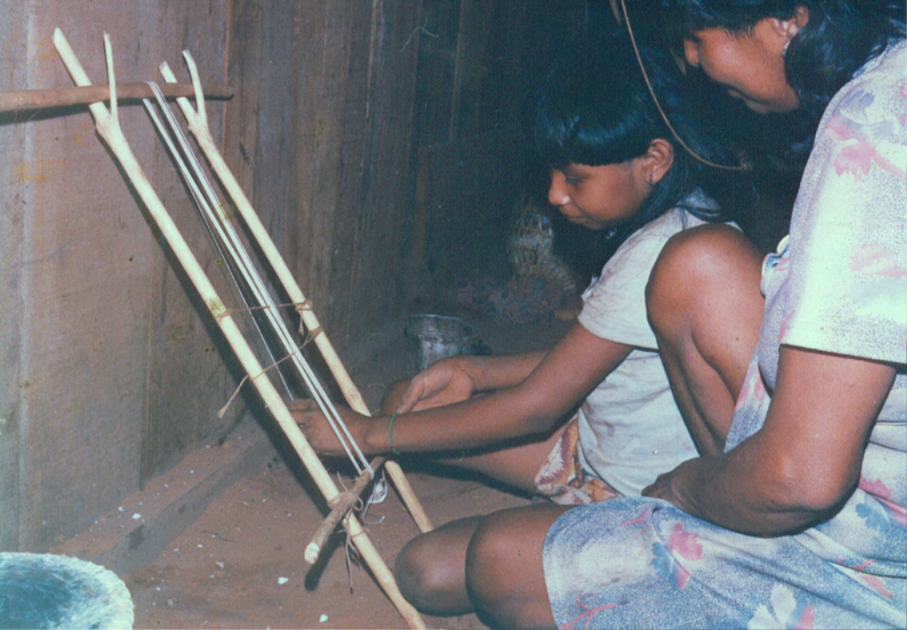
Como são as escolas – Método deles
Nesse método, são usados materiais naturais, fazendo as coisas do dia a dia, junto com os adultos.

Slide 6
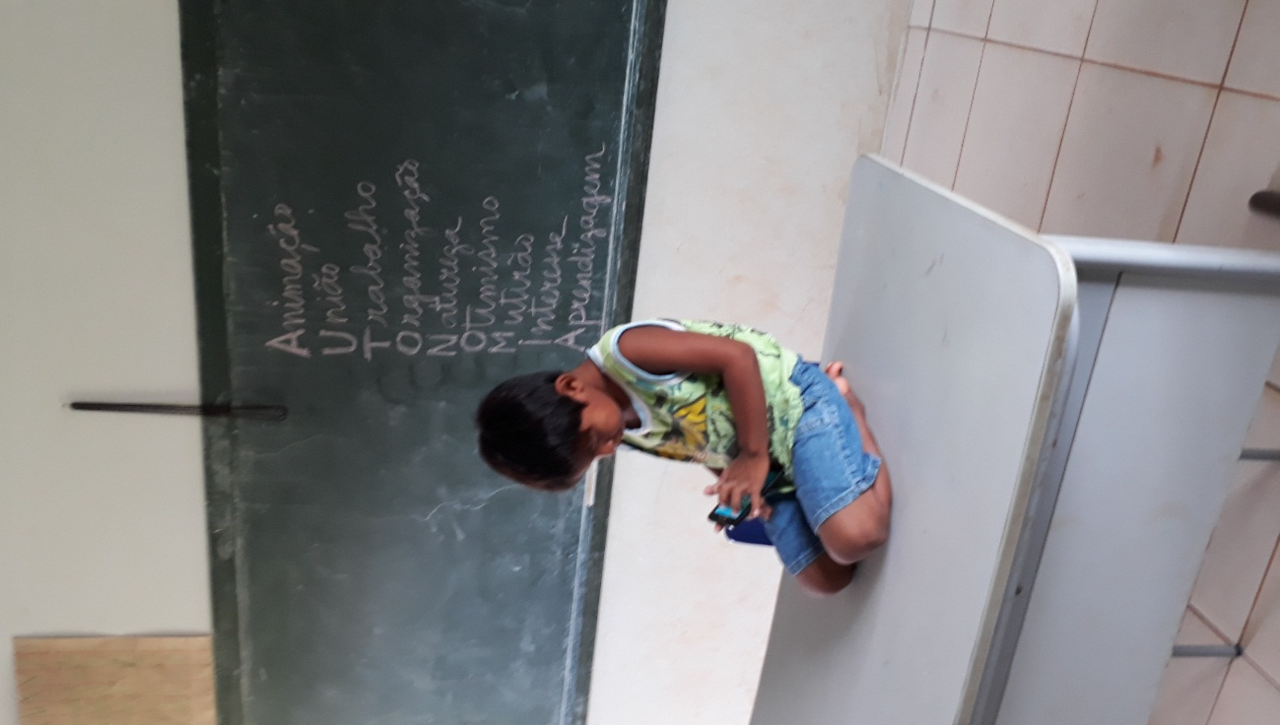
Como são as escolas – Nosso método
No nosso método, são usados: Canetas, borrachas, lápis, quadros etc...
Em uma sala de aula parecida com o nosso padrão.

Slide 7
Como são as escolas – O desafio
Palavras da Irmã Elisabeth

Slide 8
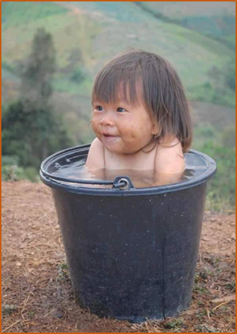
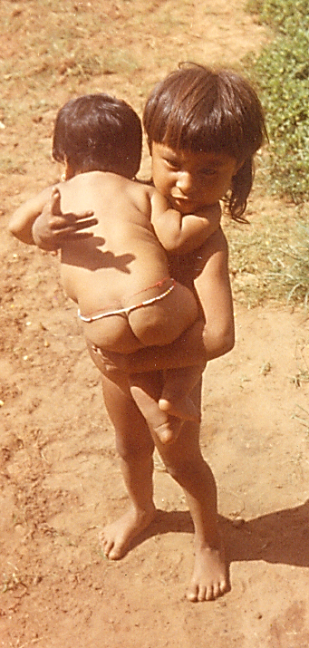
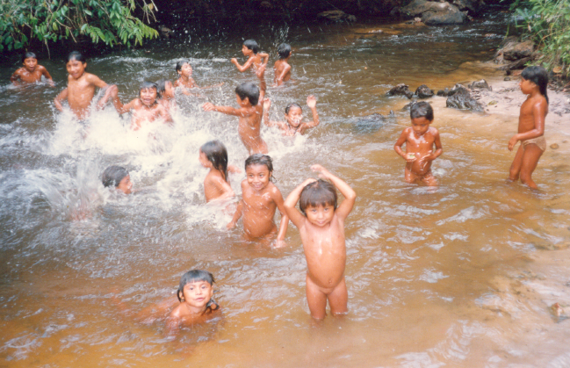
Como se divertem
Eles até pouco tempo atrás, mas só brincavam com coisas naturais e entre eles.

Slide 9
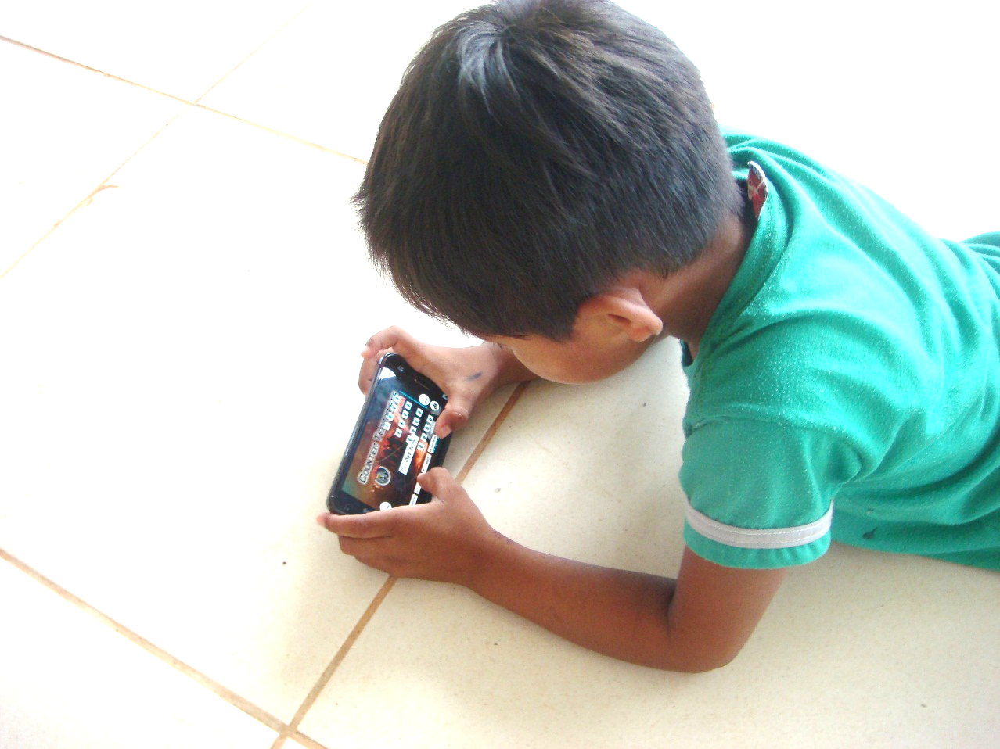
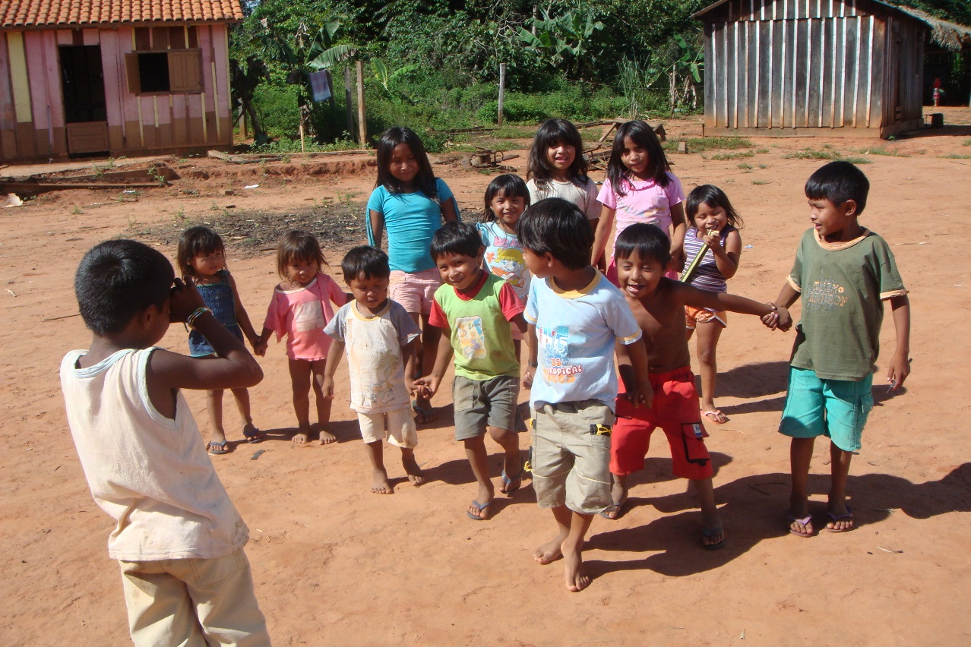
Como se divertem
Mas hoje eles se divertem, TAMBÉM, como nós (com a tecnologia e brinquedos).

Slide 10
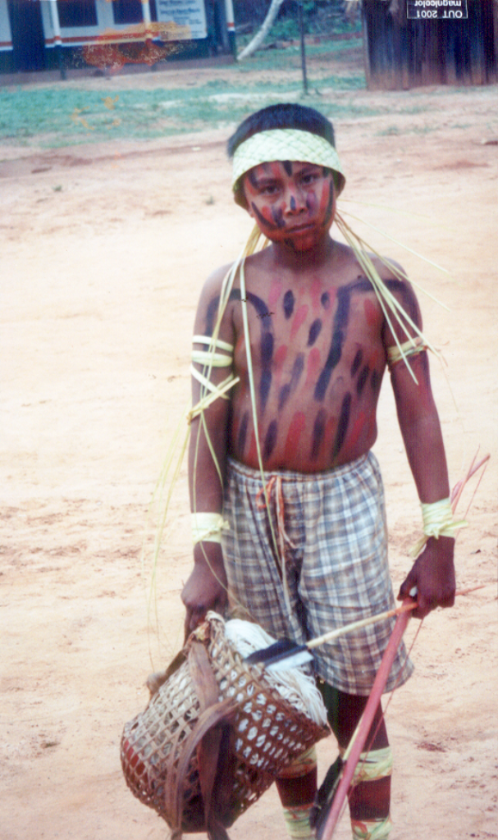
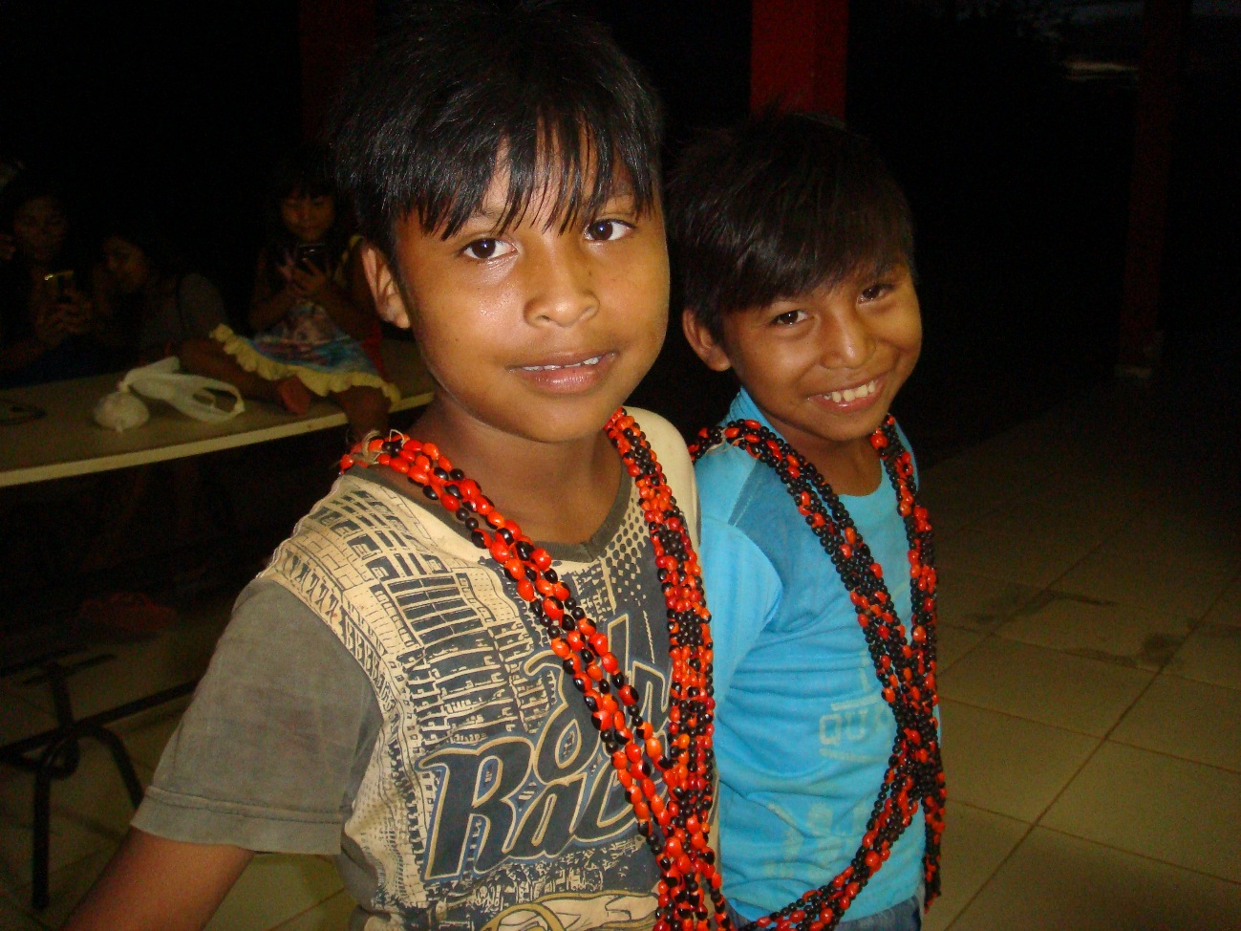
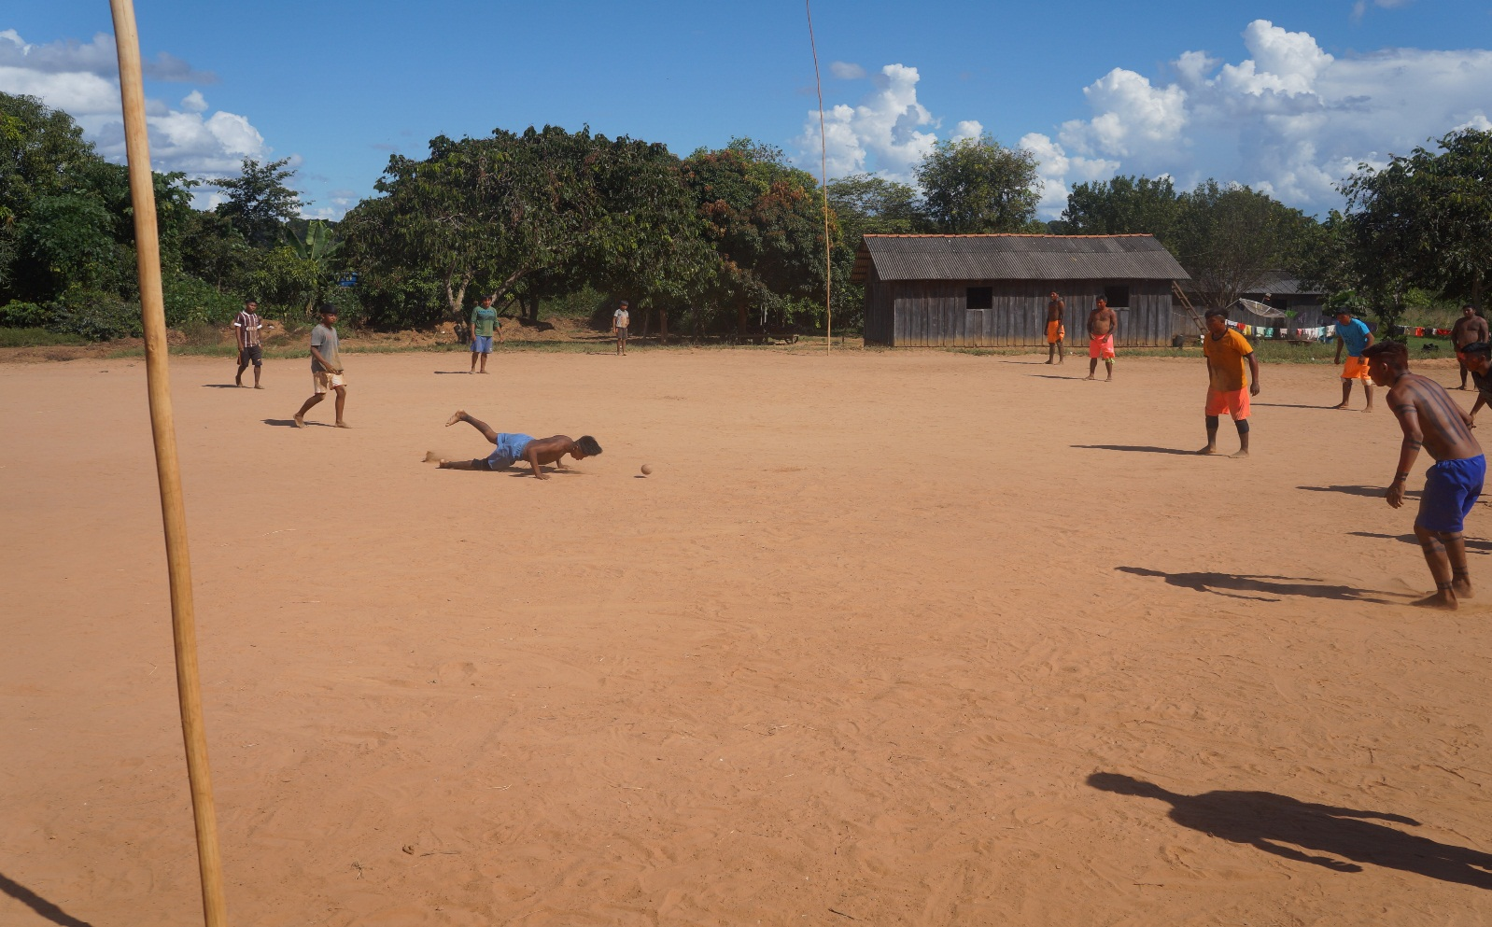
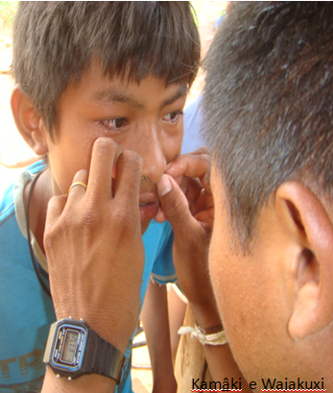
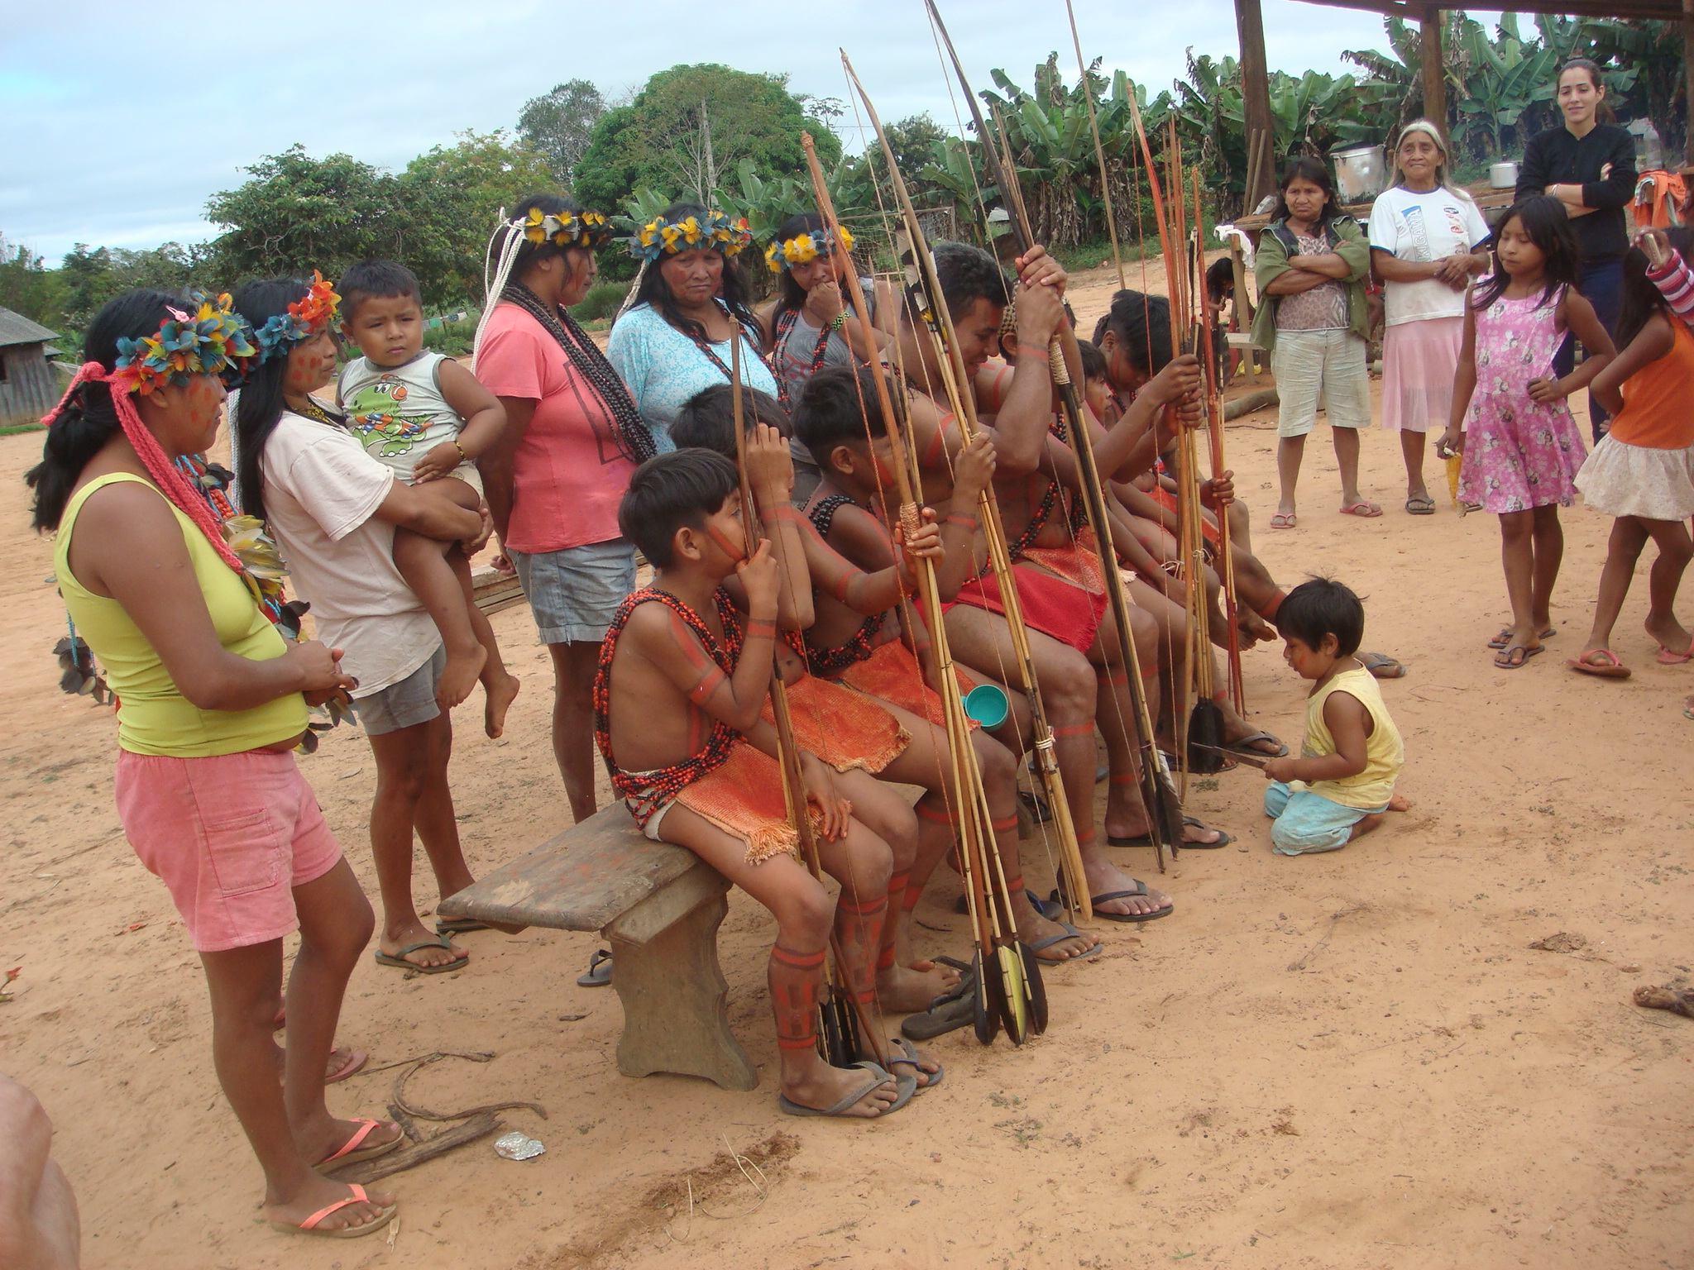
Imagens, vídeo e textos de lá.

Slide 11
Agradecimentos
Agradecemos a Elizabeth Rondon Amarante (amiga do meu avô Marcílio), irmã da Congregação do Sagrado Coração de Jesus, que passou a viver com o povo Myky desde 1971. Foi ela que mandou a maioria do material usado.

